Slide 1
Fundamentos Teórico-Metodológicos da Alfabetização
Professor Eduardo Perioli Junior
SENTENCIAÇÃO
GRUPO
Andréa Juliana Faragacci
Aparecida Costa Rodrigues
Barbara Dourado Frasci
Bruno Costa de Sá Leitão Toro Batista
Guilherme Rodrigues Ribeiro da Silva
Júlia Vieira de Oliveira
Lainna Medeiros de Paula
Mirian Cristina Lozano
Roberta Elaine Santos de Lima
Tallyta Almeida Macedo
Tatiana Steinecke
Thaís Guimarães Murillo Zamora

Slide 2
DEFINIÇÃO
O método de sentenciação é agrupado no conjunto de métodos analíticos, destacando a sentença/frase como unidade que partem do todo para as partes;
Fundamentado na construção da leitura e escrita a partir de frases/sentenças;
A sentença/frase é utilizada para que as crianças encontrem novas palavras e combinações;
Em seguida, após ser reconhecida e compreendida globalmente, será decomposta em palavras e, finalmente, em sílabas.

Slide 3
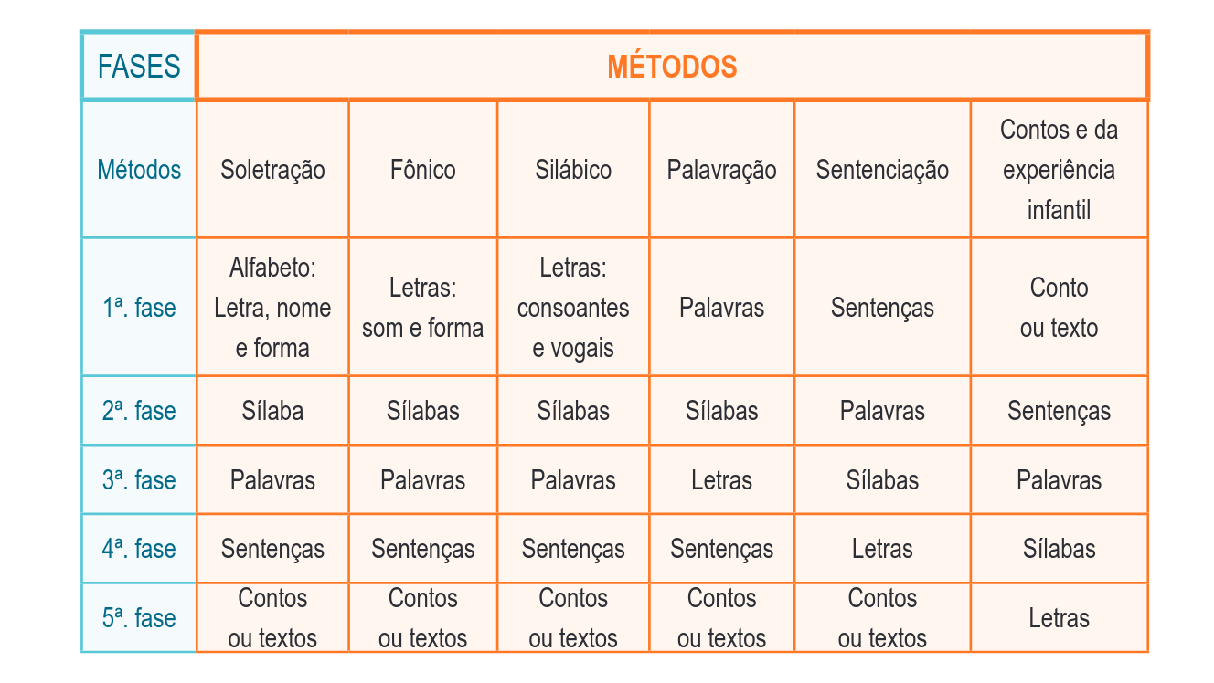

Slide 4
PERCURSO HISTÓRICO DOS MÉTODOS DE ALFABETIZAÇÃO
1°. Período de Alfabetização - da Antiguidade até a Idade Média - SOLETRAÇÃO;
2°. Período de Alfabetização - durante os séculos XVI e XVIII se estendendo até a década de 1960 - MÉTODOS SINTÉTICOS E ANALÍTICOS, criação das cartilhas, marcado pela rejeição do método de SOLETRAÇÃO;
3° Período de Alfabetização - iniciado em meados da década de 1980 - FUNÇÃO SOCIAL DA ESCRITA, com as teorias da Psicogênese da língua escrita, marcado pelo questionamento da necessidade de se associar os sinais gráficos da escrita aos sons da fala;

Slide 5
PERCURSO HISTÓRICO DOS MÉTODOS DE ALFABETIZAÇÃO
4° Período de Alfabetização - atualidade - reinvenção da alfabetização, surge em decorrência dos reiterados índices indicadores do fracasso escolar da alfabetização no Brasil, pela organização do trabalho docente para alfabetizar e letrar - SOCIOLINGUÍSTICO E PSICOLINGUÍSTICO.

Slide 6
CONTEXTO HISTÓRICO - SENTENCIAÇÃO
No início do século XX várias críticas aos silabários e aos métodos que apresentam a língua deslocada dos significados para as crianças;
No Brasil após a Proclamação da República houve um processo de expansão do ensino no Brasil, institui-se os primeiros grupos escolares em 1892 e o ideário nacionalista preocupa-se em produzir materiais mais brasileiros, deixando de lado os termos tipicamente portugueses;
No início do século XX há difusão dos métodos analíticos globais: palavração, sentenciação, historietas e contos;
Em 1906, a Reforma João Pinheiro (MG) recomendava aos professores o abandono dos silabários.

Slide 7
FUNDAMENTAÇÃO TEÓRICA
Os métodos da frase, oração e/ou sentenciação nasceram das salas de aula, produto da criatividade e experiência dos professores;
Principais precursores desses métodos: Célestin Freinet (França, 1896-1966), Jesualdo Sosa (Uruguai, 1905-1982), Olga Cossettini (Argentina, 1898-1987) e Luis Iglesias (Argentina, 1915-2010);
No Brasil, a educadora Lucia Casasanta (1908-1989) foi a precursora do método global ou analítico, em que se inclui a sentenciação. Seus estudos estavam fundamentados na teoria de Jean-Ovide Decroly (1871-1932);
Em 1907 é publicada a primeira cartilha brasileira de sentenciação, de Arthur Joviano: “Primeira Leitura Método para ensinar a ler”.

Slide 8
PROCESSO DE SENTENCIAÇÃO
O método de sentenciação tem por unidade de significado a frase/sentença;
Dá-se a sentença que após ser reconhecida e compreendida no todo é decomposta em palavras e estas decompostas em sílabas;
São usadas frases curtas, de estrutura sintática simples (sujeito - verbo - predicado), que tenham sentido completo e que apresentem uma sequência de dificuldades crescentes;
FRASE - PALAVRA - SÍLABA - LETRA

Slide 9
PROCESSO DE SENTENCIAÇÃO
Apresentar uma frase dentro do contexto dos alunos;
A frase pode ser retirada de um texto, história, canção que a turma esteja trabalhando ou de assuntos do interesse da turma;
Memorização - leitura e escrita;
Identificar e reconhecer a frase, as palavras e seus significados;
A sentença é escrita e lida diariamente, diferenciam-se as palavras, faz-se perguntas para compreensão da frase (Quem? Como? Onde?);
Reconhecer palavras semelhantes na sentença;
Formação de grupo de palavras;
Decomposição em sílabas;
Formação de novas frases.

Slide 10
EXEMPLOS PRÁTICOS
E CARTILHAS
dinâmicas

Slide 11
DINÂMICA 1

Slide 12
DINÂMICA 2
Formar grupos;
Escolher uma ou alguma(s) frase(s) da dinâmica anterior e definir como seriam trabalhadas em contextos atuais.

Slide 13
EXEMPLOS PRÁTICOS
E CARTILHAS
Como o método era trabalhado no século XX?

Slide 14
“Cartilha Analytica, propriamente dita, inicia-se com a apresentação de três historietas dispostas, respectivamente, nas páginas 9, 10 e 11. Nessas historietas, as sentenças são numeradas e escritas com letra manuscrita vertical, maiúsculas e minúsculas. No restante da cartilha, as sentenças das historietas continuam sendo numeradas, mas é utilizada a letra de imprensa; a letra manuscrita vertical volta a ser utilizada apenas nas páginas 29, 35, 73, 74 e 77, para apresentar, respectivamente, letras do alfabeto, dias da semana, meses do ano e um pequeno poema.” (BERNARDES, 2008, p. 6)

Slide 15
1. Eu vejo um menino.
2. Este menino chama-se Paulo.
3. Paulo tem uma bola.
4. Vocês estão vendo a bola?
5. A bola é azul. (p. 9)
As historietas que se seguem têm a mesma estrutura da transcrita acima: sentenças de estrutura sintática simples, em que a coesão é resultante da transformação do “objeto lógico” da sentença anterior em sujeito da sentença subseqüente. (BERNARDES, 2008, p. 7)

Slide 16
Na página 13, há algumas sentenças da historieta apresentada na página anterior. Essas sentenças estão dispostas em colunas verticais, com destaque para as palavras, e, em seguida, há novas sentenças formadas com as palavras das historietas já estudadas, assim como propõe o 2º passo de “Modelos de lições”, exposto anteriormente.
(BERNARDES, 2008, p. 7)

Slide 18
Na página 29, apresentam-se, pela primeira vez, as letras do alfabeto. Essa apresentação obedece à "ordem clássica do alfabeto", dá-se por meio de sentenças e com auxílio de estampas e inclui as letras “A”, ”B”, “C”, “D”, “F”, “G”, “J”, e “K”, as quais são apresentadas em letra de imprensa, maiúscula e minúscula, e em letra manuscrita vertical minúscula, formando a sílaba que inicia o nome dos objetos representados nas estampas utilizadas. Apresentação semelhante volta a aparecer na página 35, com as letras “L”, “M”, “N”, “P”, “Q”, “R”, “S”, “T”, “V”, “X” e “Z”.
(BERNARDES, 2008, p. 7)
Na página 31, há uma seqüência de estampas representando "coisas" cujos nomes se iniciam com a sílaba "bo", extraída da palavra "boneca", que integra sentença da historieta apresentada anteriormente na página 30; abaixo das estampas vem a seguinte informação: "N.B. — Escrever nesta lição, assim como nas demais, identicas, no quadro negro, os nomes das coisas representadas pelas estampas.”
(BARRETO, 1926, p. 31).

Slide 19
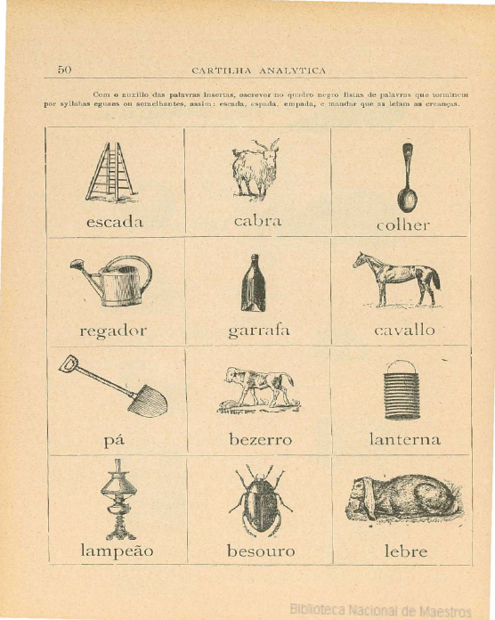
Na página 40, algumas palavras retiradas da historieta da página 39, são apresentadas num quadro, separadas em sílabas e, na seqüência, há algumas palavras formadas com as sílabas dispostas no quadro, o que sugere ao professor a execução do 4º passo de “Modelos de lições”.
(BERNARDES, 2008, p. 8)
Letras miúdas: "Com o auxilio das palavras insertas, escrever no quadro negro listas de palavras que terminem/ por syllabas eguaes ou semelhantes, assim: escada, espada, empada, e mandar que as leiam as creanças".

Slide 20
Na página 80, apresenta-se uma relação de "palavras rimadas" que se diferenciam apenas em uma ou mais letras no início da palavra, assim como proposto no 5º passo de “Modelos de lições”.
(BERNARDES, 2008, p. 8)

Slide 22
Encerrando a cartilha, propriamente dita, nas páginas 81 a 93 apresentam-se textos de outros autores, tais como: o poema “Minha vida”, de Zalina Rolim; um poema, sem título, de Manuel Bernardes; "contos da Carochinha"; advinhas; quintilhas. (BERNARDES, 2008, p. 8)

Slide 23
EXEMPLOS PRÁTICOS
E CARTILHAS
Como o método tem sido trabalhado atualmente?

Slide 24
ATIVIDADE
http://coisinhasdatiapoli.blogspot.com/2011/03/musica-e-atividades-para-o-metodo-da.html

Slide 27
VANTAGENS
Leitura em torno de ideias e não símbolos gráficos;
Leitura como caráter natural/cultiva hábitos de leitura;
Não dissocia a forma do significado (a palavra escrita é diretamente conectada com o seu significado);
Preocupação com os aspectos semânticos;
Incentiva um tipo de leitura que estimula a intuição, partindo do contexto para a compreensão.

Slide 28
DESVANTAGENS
Falhas na aprendizagem de novas palavras;
Trabalho de frases isoladas;
Excesso de tempo gasto com memorização de sentenças.

Slide 29
REFERÊNCIAS BIBLIOGRÁFICAS
NUNCIATTO, Pedro. O bê-a-bá dos métodos de alfabetização. Nova Escola, 2019. Disponível em: < https://novaescola.org.br/conteudo/17568/o-be-a-ba-dos-metodos-de-alfabetizacao >. Acesso em: 02 de novembro de 2022.
BARRETO, Arnaldo de Oliveira. Cartilha analytica. 4.ed. Rio de Janeiro: Francisco Alves, 1911.
BERNARDES, Vanessa Cuba. Um estudo sobre cartilha analytica, de Arnaldo de Oliveira Barreto (1869-1925). Revista de Iniciação Científica da FFC, v. 8, n.1, p. 1- 17, 2008 Disponível em: Acesso em: 07 nov. de 2022.
BRASLAVSKY, B. O método: panaceia, negação ou pedagogia? Cadernos de Pesquisa. São Paulo, n. 66, ago. 1988, p. 41-48.
ERNESTO, Adriana. Método de Sentenciação. YouTube, 22 de maio de 2021. Disponível em: <https://www.youtube.com/watch?v=4CVgRL9gki0> . acesso em: 04 de novembro de 2022.
FRADE, I. S .A da S. Método de Alfabetização, método de ensino e conteúdos da alfabetização: perspectivas históricas e desafios atuais. Acervo Digital UFSM,2007. Disponível em < link > . Acesso em 13 de novembro de 2022.
______. Métodos e Didáticas de Alfabetização: Histórias, Características e Modos de Fazer de Professores. Belo Horizonte: Ceale/FaE/UFMG, 2005. Disponível em: <https://orientaeducacao.files.wordpress.com/2017/02/col-alf-let-08-metodos_didaticas_alfabetizacao.pdf>. Acesso em 14 de novembro de 2022.

Slide 30
REFERÊNCIAS BIBLIOGRÁFICAS
MENDONÇA, O. S. Percurso Histórico dos Métodos de Alfabetização. Acervo Digital Unesp, 2011. Disponível em < https://acervodigital.unesp.br/bitstream/123456789/40137/1/01d16t02.pdf >. Acesso em 13 de novembro de 2022.
MORTATTI, M. do R. L. Os sentidos da alfabetização. São Paulo – 1876/1994. São Paulo: Editora Unesp, 2000.
UNIVERSIDADE FEDERAL DE MINAS GERAIS (UFMG). Faculdade de Educação (FaE). Centro de Alfabetização, Leitura e Escrita (Ceale). Disponível em: <https://www.ceale.fae.ufmg.br/pages/view/retrospectiva-historia-dos-metodos-de-alfabetizacao-1.html > Acesso em 13 de novembro de 2022

